Slide 1
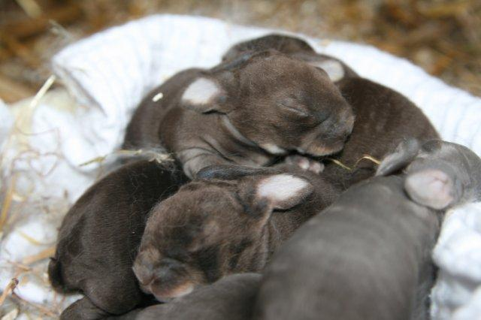
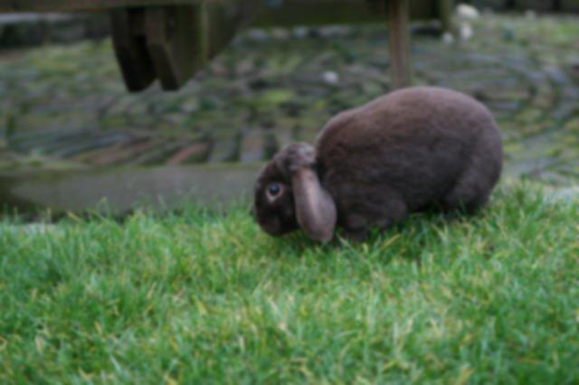
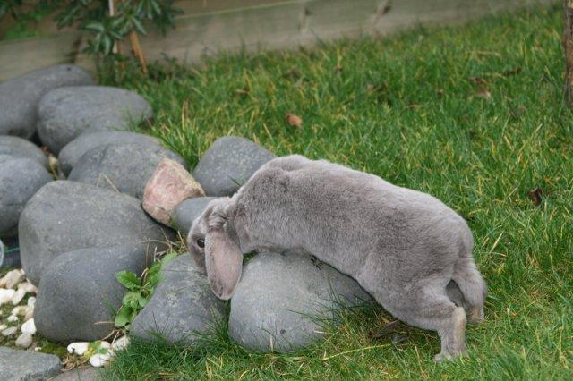
Konijn:Gezondheid
Diersoortverdieping: het konijn

Slide 2
Preventie ziektes
Voeding
Beweging (spieropbouw, voorkomen vervetting)
Sociale huisvesting
Stress zover mogelijk vermijden
Enten (myxo, RHD-1, RHD-2)
Hygiëne & ongediertebestrijding
Gezondheidscontrole en exterieurverzorging

Slide 3
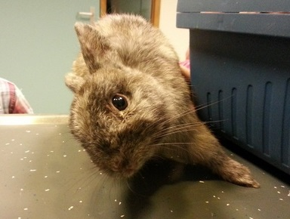
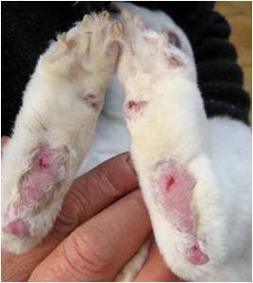
Veelvoorkomende ziektes en aandoeningen
VHD/RHD
Myxomatose
E. cuniculi
Buikpijn
Gebitsproblemen
Myasis
Erfelijke aandoeningen
Pododermatitis

Slide 4
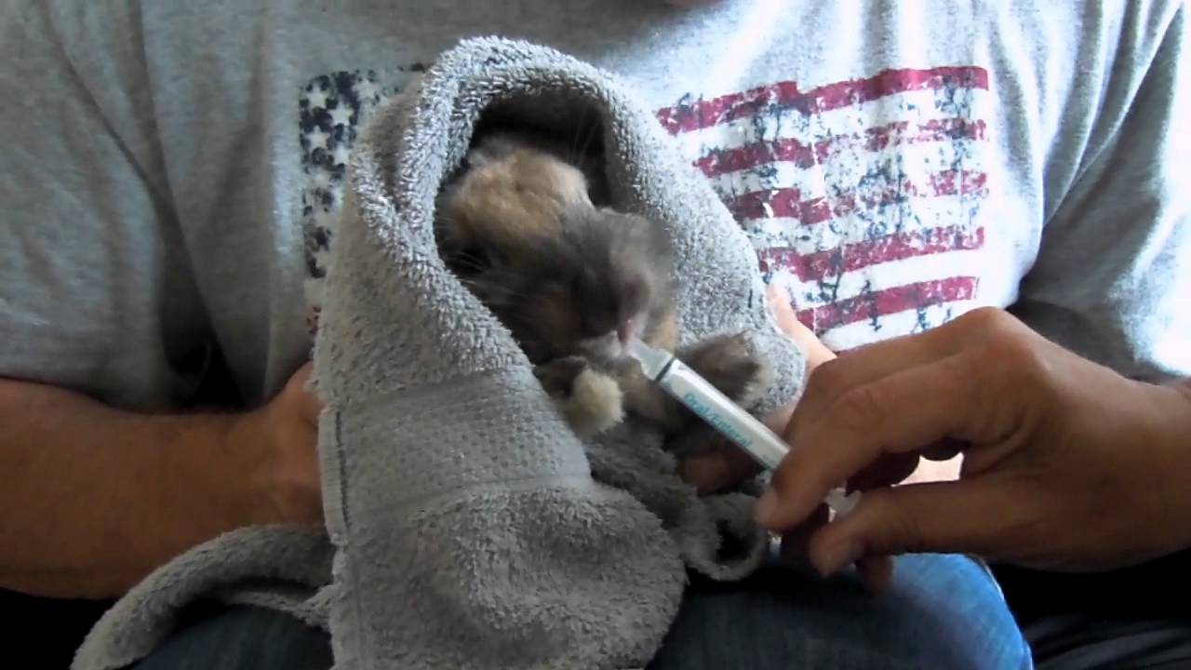
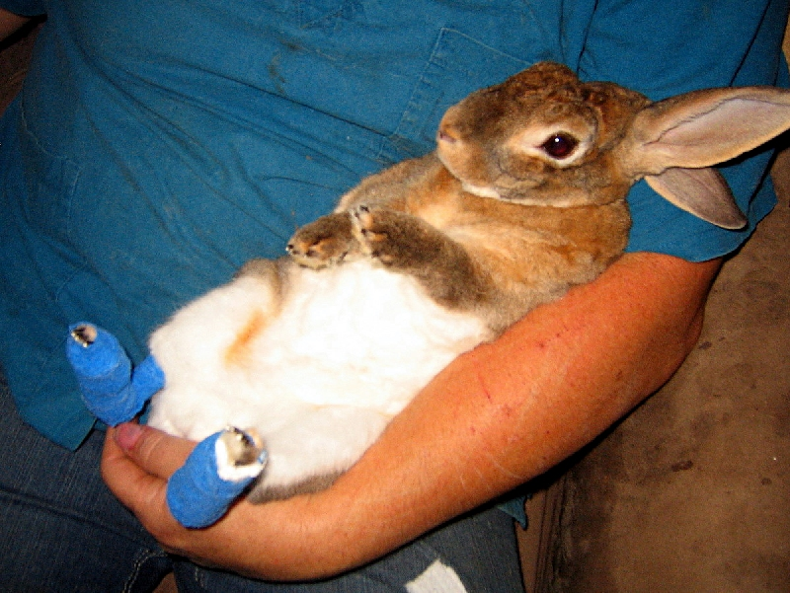
Tenslotte
Lees de LICG-folder op de ELO (Magister): “Houd uw konijn gezond”

